Slide 1
4º
02
13/out/18

Slide 2
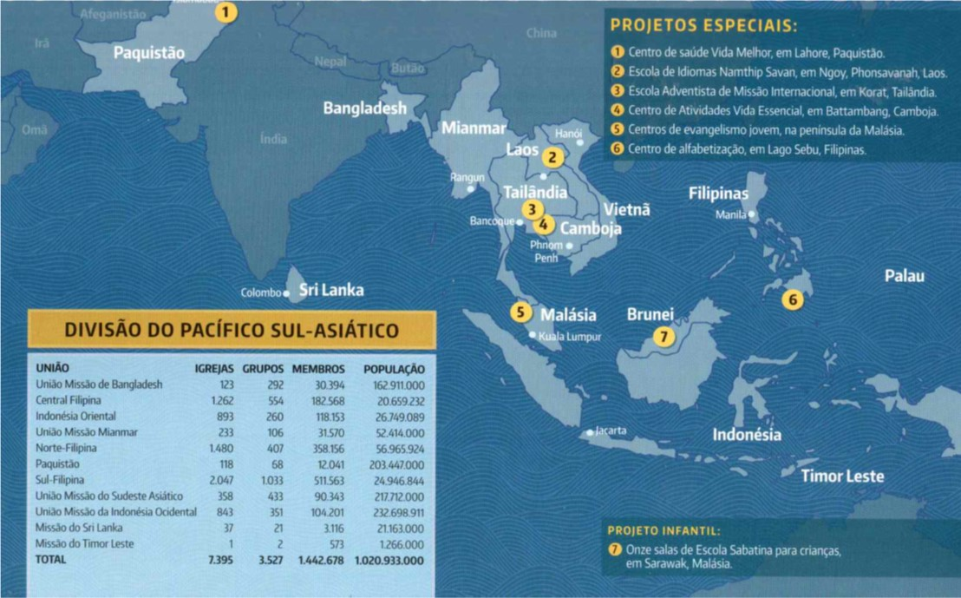
DESTINO DAS OFERTAS
DIVISÃO DO PACÍFICO SUL - ASIÁTICO
Centro de Saúde Vida Melhor, em Lahore, Paquistão
Escola de idiomas Namthip Savan, em Ngoy, Phonsavanah, Laos
Escola Adventista de Missão Internacional, em Korat, Tailândia
Cantro de atividades Vida Essencial, em Battambang, Camboja
Centros de Evangelismo jovem, na península da Malásia
Centro de alfabetização, em Lago Sebu, Filipinas
Onze salas de Escola Sabatina para crianças, em Sarawak, Malásia
1.
2.
3.
4.
5.
6.
7.

Slide 3
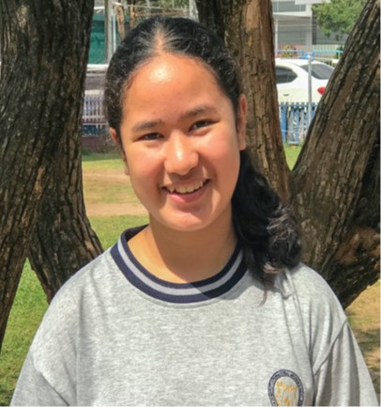
Missões – 13 de outubro
Ignorada na Escola
Varothai “KK” Phodi, 13
Tailândia

Slide 4
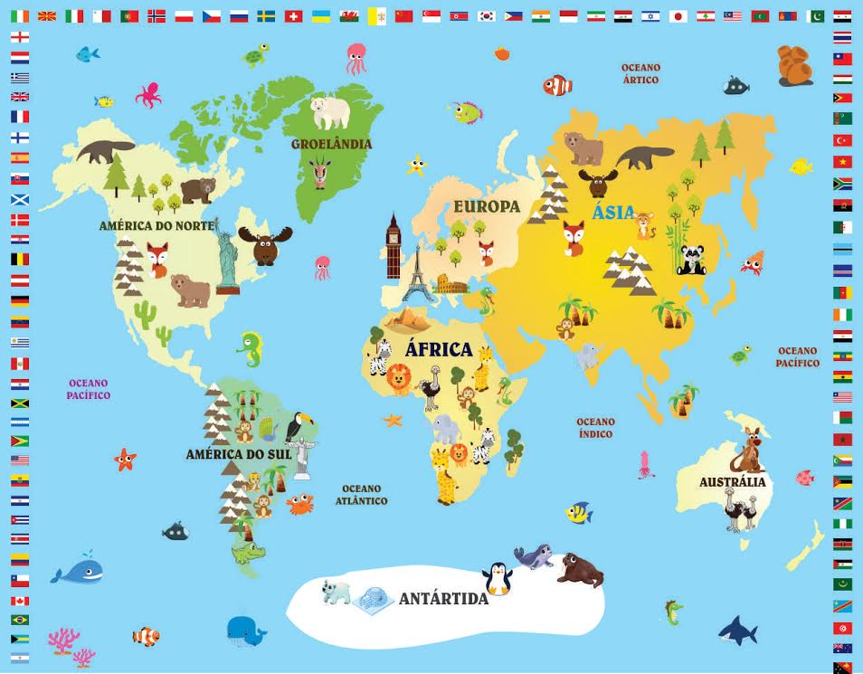
O sino tocou às 9h50, e KK se aproximou dos colegas do 8º Ano, que saíam correndo para o intervalo de 15 minutos em Korat, Tailândia.
Tailândia

Slide 5
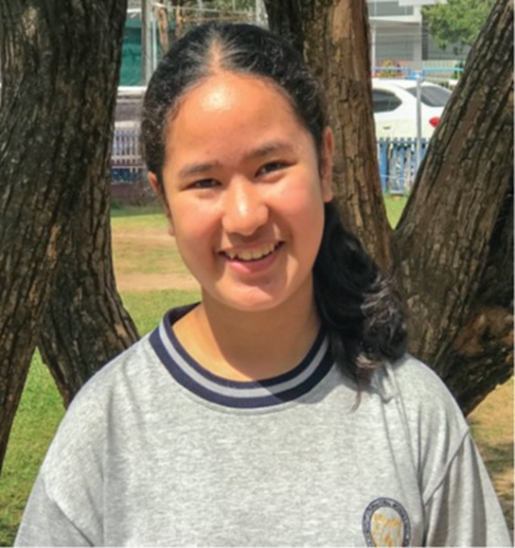
No pátio da Escola Adventista Missionária Internacional, KK viu Kaopoon, uma amiga do 9º Ano, e se aproximou para conversar sobre os estudos. Mas antes que percebesse, já era 10h05 e precisava voltar para a sala de aula. KK se sentou, olhou para sua melhor amiga, Bam, e sorriu. A amiga ignorou-a. Ela não entendeu a reação da amiga.
– Está tudo bem? – Sussurrou.
– Tudo bem – respondeu Bam, sem olhar para ela.

Slide 6
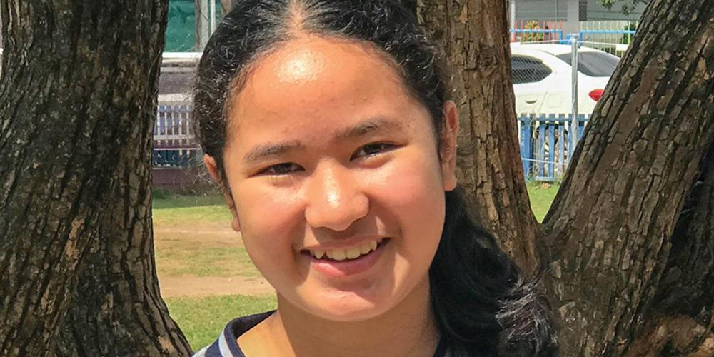
Na verdade, Bam não parecia bem. KK sussurrou algumas vezes enquanto faziam a tarefa escolar, mas ela não estava em seu comportamento normal. Parecia infeliz e muito quieta. KK pensou sobre qual seria o motivo de Bam agir de maneira tão incomum e, de repente, percebeu que talvez houvesse acontecido algo durante o intervalo. Ela se lembrou de ter visto a amiga sozinha perto da sala de aula quando conversava com Kaopoon.

Slide 7
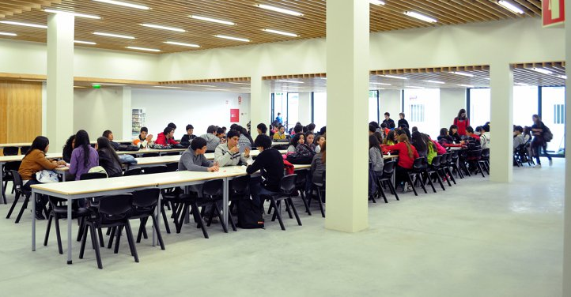
Na hora do almoço, KK e Bam se sentaram juntas como sempre no refeitório, mas não conversaram. KK se sentiu terrivelmente desconfortável enquanto almoçava com a amiga. Ela não sabia o que fazer.
Após a refeição, KK guardou a lancheira e foi ao banheiro. Ela queria orar em um local reservado. “Deus, não sei o que fazer”, disse. “Estou muito triste com minha melhor amiga. Não estamos conversando.

Slide 8
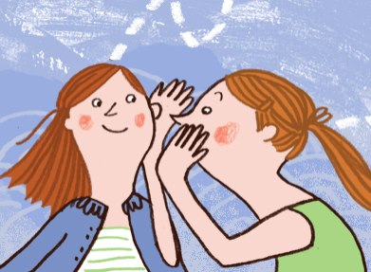
Ajude-me a descobrir o que fazer e me dê coragem para falar com Bam e pedir desculpas por ignorá-la durante o intervalo. KK saiu do banheiro e ficou sozinha na sua carteira. Ela não sabia onde Bam estava.
Quando o sino tocou, Bam voltou para a sala de aula com outras colegas. KK olhou para ela, mas a amiga novamente a ignorou. Após alguns minutos, KK sussurrou algo no ouvido de Bam. Para seu alívio, Bam respondeu. Em pouco tempo, as garotas conversavam como nos velhos tempos.

Slide 9
Durante o último período de aulas, KK disse baixinho:
– Desculpe-me por sair com outra amiga no intervalo. Não foi minha intenção ignorar você.
– Está tudo bem – Bam respondeu.
Naquela tarde, após as aulas, KK voltou para casa e orou a Deus: “Muito obrigada por ter me mostrado o que fazer e ter ajudado a voltar a falar com minha melhor amiga”. Atualmente, KK, Bam e Kaopoon são melhores amigas e gostam de se divertir juntas na escola.

Slide 10
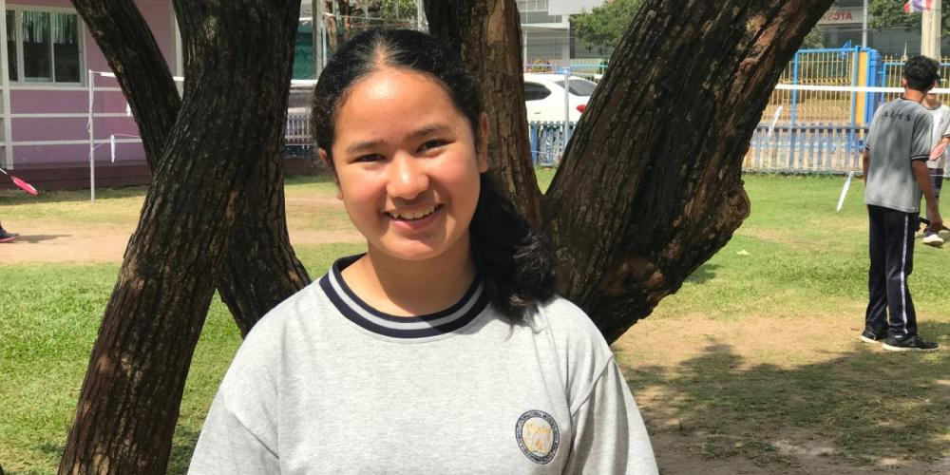
Confiar em Deus
Deus nem sempre respondeu às orações de KK da maneira que ela esperava. Não sendo de família cristã, ela aprendeu sobre Deus e como orar na escola adventista. Aos oito anos, orou a Deus pedindo que a mãe fosse curada de um câncer. “Ela sentia muita dor e sofria muito. Orei pedindo a Deus que aliviasse sua dor e a curasse da enfermidade”, disse.

Slide 11
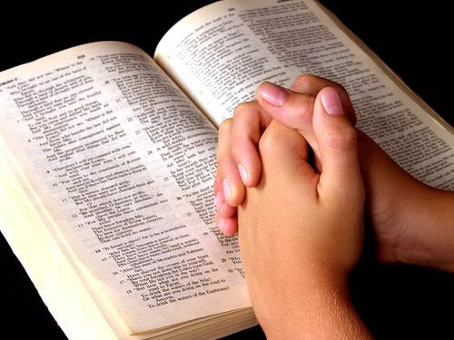
Na escola, a professora Lynn ensinou KK a orar e ler a Bíblia. “Orar e confiar em Deus”, conforme ela diz. A professora orou com ela diariamente durante quatro meses. Sempre que KK sentia necessidade de orar, ajoelhavam-se e suplicavam a Deus pela cura da mãe. Algumas vezes, todos os colegas de classe oravam juntos. Embora nada comentasse sobre as orações, a mãe de KK ficou feliz e grata porque a filha recebia incentivo dos colegas de classe e da professora.

Slide 12
As crianças da sala de aula prepararam cartões e presentes para KK e sua mãe. Seu cartão favorito era o que continha a frase: “Anime-se!”
Porém, a condição da mãe piorou, e ela disse aos colegas:
“Se for plano de Deus que minha mãe parta e eu precise viver sem ela, preciso crer e confiar Nele.”

Slide 13
Então, a mãe de KK faleceu. Ela ficou muito triste e se perguntou por que Deus permitiu que a mamãe morresse. O tempo passou e ela conheceu mais a Deus. “Aprendi que Ele realmente sabe o que é melhor para mim e sabe como será o futuro”, diz. Hoje, KK ora quando acorda, quando vai dormir e também durante as aulas.
“Agradeço a Deus por trazer os alunos à escola e peço que envie Seus santos anjos para nos proteger”.

Slide 14
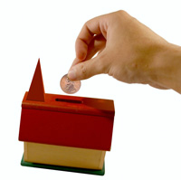
Parte da oferta da Escola Sabatina deste trimestre ajudará na construção de um novo campus na escola em que KK estuda. As novas salas de aula permitirão estabelecer o ensino médio. Agradecemos as ofertas missionárias.
Muito obrigado pelas ofertas missionárias!

Slide 15
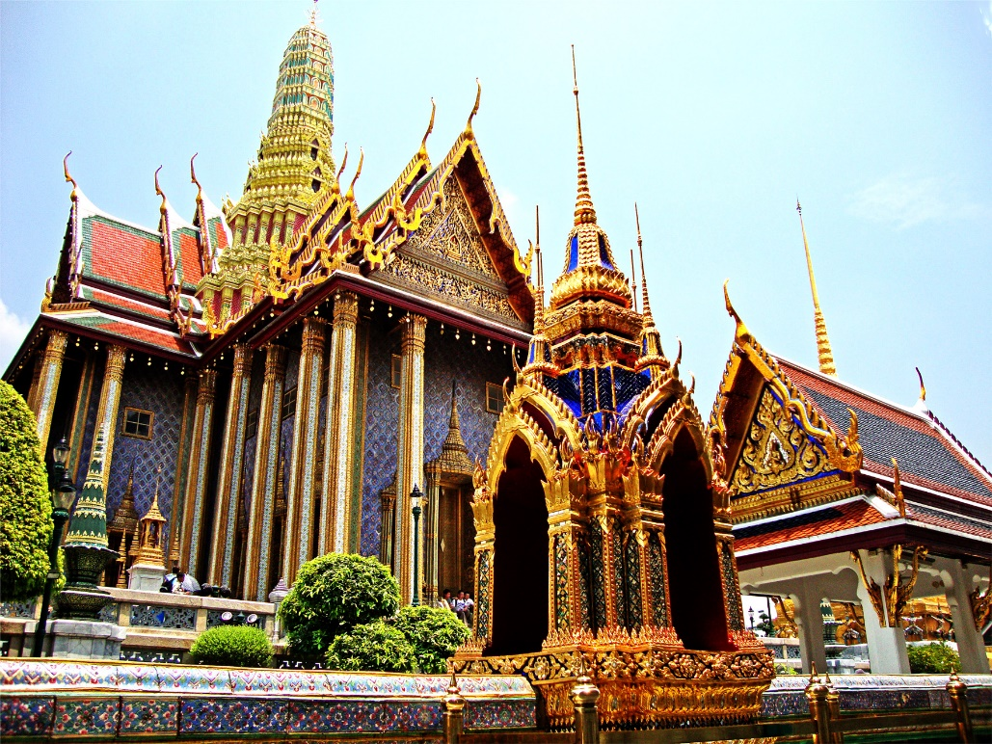
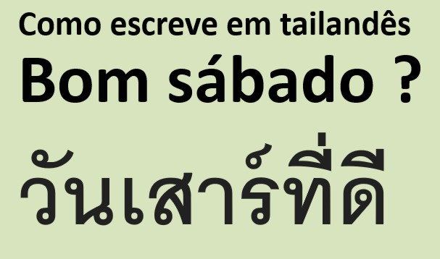
Divisão Pacífico Sul-Asiático
Tailândia
Uma viagem para Tailândia é com certeza um mergulho em meio a aventuras e um mundo repleto de novos sabores, culturas e sons. Sua capital é Bangkok, o idioma tailandês é o principal num país com mais de 64 milhões de habitantes.
Bangkok
Bangkok

Slide 16
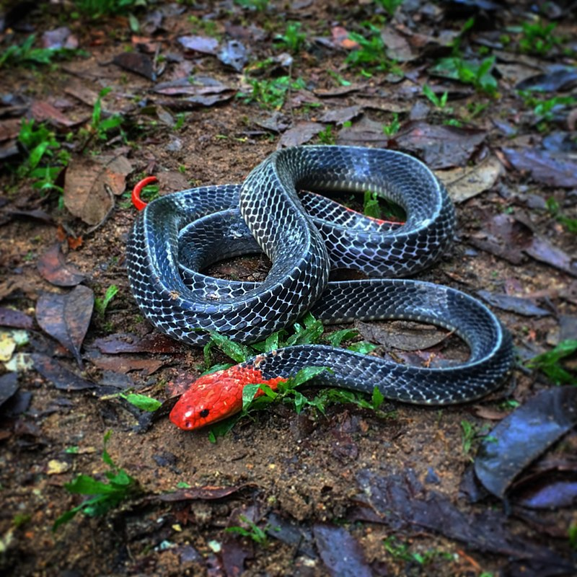
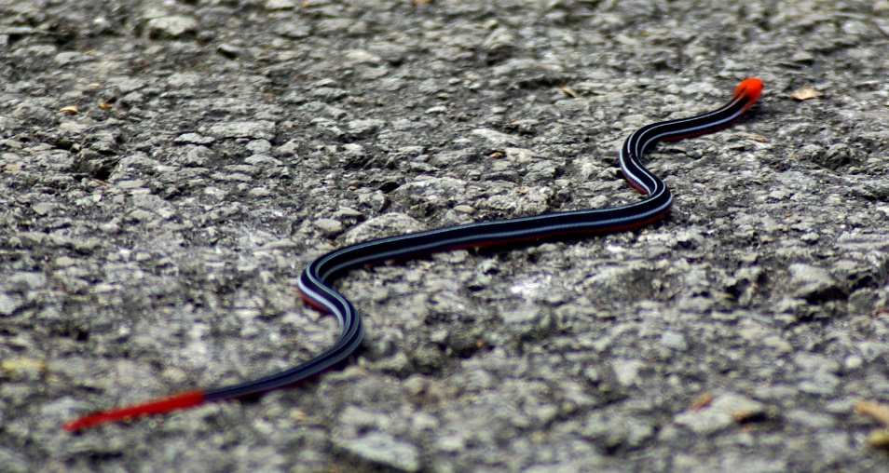
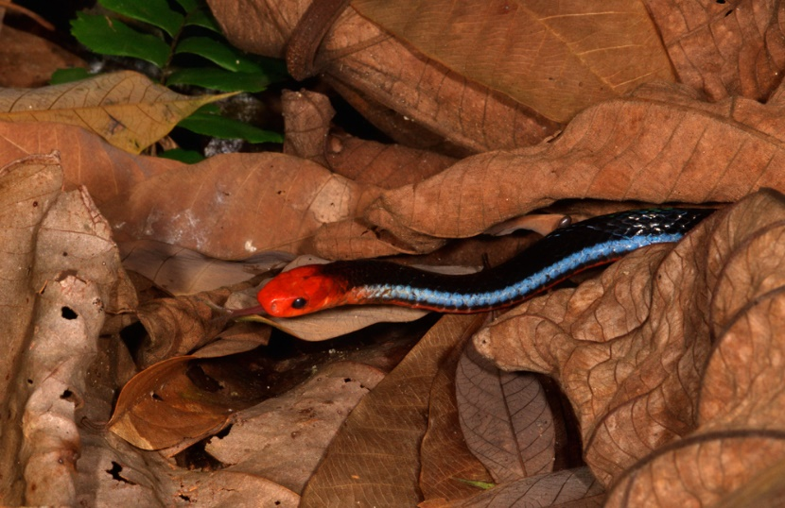
Divisão do Pacífico Sul-Asiático
Cobra Coral Azul
A cobra coral azul é um animal encontrado em alguns lugares da Ásia, inclusive na Tailândia;
É uma cobra de tamanho médio, atingindo cerca de 1,50m de comprimento;
O corpo possui uma cor azul profundo com leves listras azuis ou brancas. A cabeça, ventre e cauda possuem um tom vermelho brilhante;
Tem hábitos noturnos e se alimenta de outras cobras.
Bandeira da Tailândia

Slide 17
As imagens que temos utilizado aqui são sempre imagens tiradas da internet. Procuramos não utilizar imagens que tenham alguma restrição quanto à direitos autorais.
Se por acaso estivermos utilizando de maneira indevida alguma imagem, por favor me avise que retirarei imediatamente a imagem deste material.
Neste trimestre contamos com a colaboração de Eliane Batista para a pesquisa dos animais
Qualquer observação sobre este material entre em contato comigo pelo e-mail:
Ruy Ernesto N Schwantes ( ruy_ernesto@hotmail.com )

